Slide 1
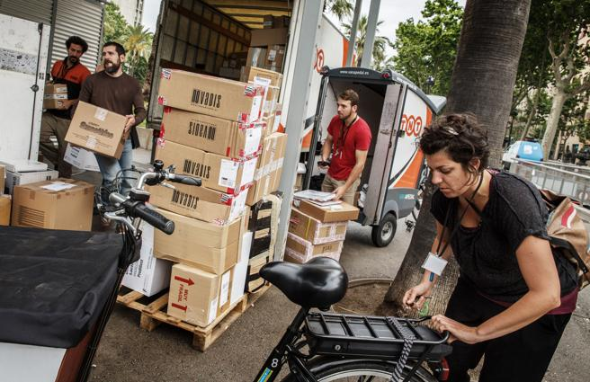


La distribució urbana de mercaderies (DUM)
La harmonització de les ordenances municipals
19 d’abril de 2017
Grup de treball entorn la harmonització
de les ordenances municipals

Slide 2
Grup de treball dins la Taula del Sector Logístic i la DUM
GRUP 1
DUM
Impulsor: DGTM
Potenciar la renovació del parc, incentivar l’adhesió al
distintiu de flotes i promoure la conducció eficient.
Impulsor: DGQA (TES)
Anàlisi tipologia servei i tipus de vehicle
Treball entorn la harmonització de les ordenances
municipals. Impulsor: DGTM+ATM
Anàlisi horaris, soroll i tipologia de vials
Sistemes de distribució nocturna silenciosa i
no contaminant. Impulsor: Aj de Barcelona (Mobilitat)
Distribució d’última milla en vehicles eficients. E-commece i ‘pack stations’. Estudiar sistemes de regulació horària
estenent les bones pràctiques existents
(element a integrar en el grup d’innovació (App’s))
Impulsor: Fundació Fòrum Ambiental+BCL+AMB
GRUP 2
Infraestructures per a
vehicles pesants
Impulsor: CIMALSA
GRUP 3
Plataforma integrat tecnològica
d’informació
Impulsor: BSM
Anàlisi de
possible APP

Slide 3
Grup de treball dins la Taula del Sector Logístic i la DUM
Elements inicials a tractar en aquesta ordenança tipus
Regulació d’horaris
Regulació segons la tipologia de vials
Soroll
Regulació segons el tipus de servei
Regulació del tipus de vehicle
Criteris de funcionament tecnològic. (Possible App d’informació als usuaris)

Slide 4
La Distribució Urbana de Mercaderies
Membres dels subgrups de treball
Anàlisi tipologia servei i tipus de vehicle
Anàlisi horaris, soroll i tipologia de vials
Anàlisi de possible APP
Daniel Latorre
(Uno Logística)
Ramon Cosials
(Catalonia Logístics)
Salvador Serra
(Ajuntament de Mataró)
Manuel Sabariego
(Ajuntament de l’Hospitalet)
Marc Nicolàs
(AECOC)
Daniel Latorre
(Uno Logística)
Ramon Cosials
(Catalonia Logístics)
Salvador Serra
(Ajuntament de Mataró)
Manuel Sabariego
(Ajuntament de l’Hospitalet)
Marc Nicolàs
(AECOC)
Evaristo Magaña
(ASTAC)
Yolanda Redondo
(TRANSCALIT)
Susana Gil López - Albert Garcia
DGQA (TES)
Daniel Latorre
(Uno Logística)
Ramon Cosials
(Catalonia Logístics)
Marc Iglesias
(AMB)

Slide 5
La Distribució Urbana de Mercaderies
Calendari de treball del Grup de treball
Accions | Octubre-Desembre | Gener-Juny | Juliol-Desembre
Grup d’anàlisi horaris, soroll i tipologia de vials | Primera reunió del grup de treball complert (15/11/2016) | Inici dels treballs amb l’anàlisi i proposta de regulació d’aspectes a incloure Reunions subgrups de treball (10/01/2017) | Esborrany de norma, validació i primer document de proposta d’ordenança Reunions subgrups de treball (dd/mm/2017)
Grup d’anàlisi tipologia de servei i tipus de vehicle
Anàlisi d’una possible APP

Slide 6
La Distribució Urbana de Mercaderies
Idees de les reunió amb els subgrups de treball (Grup de la harmonització de les ordenances)
Tipologia de vehicles
Horaris
Tipologia de vials
Tipologia de serveis
Soroll
  Massa Màxima Autoritzada: cal veure si diferents municipis contigus tenen límits diferents, ja que això pot implicar que un mateix vehicle no pugui circular d’un municipi a un altre per un mateix vial.
  Massa Màxima Autoritzada: vehicles més grans implicarien menor nombre de trajectes.
  Combustible: possibilitat de limitar la circulació a vehicles amb energies alternatives en funció de la zona

Slide 7
La Distribució Urbana de Mercaderies
Idees de les reunió amb els subgrups de treball (Grup de la harmonització de les ordenances)
Tipologia de vehicles
Horaris
Tipologia de vials
Tipologia de serveis
Soroll
Operació nocturna permesa? En general no es permet enlloc. Per exemple a Barcelona es poden donar permisos especials.
Durada màxima: en general limitada a 30 minuts, però això pot ser insuficient per a certes operacions.
Horari d’operació: les hores en què les places C/D estan actives depèn del municipi, tant pel que fa a l’hora d’inici, com a l’hora de finalització, i si existeix aturada al migdia o no.
Cal definir com es sanciona l’ús indegut

Slide 8
La Distribució Urbana de Mercaderies
Idees de les reunió amb els subgrups de treball (Grup de la harmonització de les ordenances)
Tipologia de vehicles
Horaris
Tipologia de vials
Tipologia de serveis
Soroll
  Nova classificació de vials de l’ajuntament de Barcelona que serà efectiva a la nova ordenança de circulació en el marc del vigent Pla de Mobilitat Urbana. Anirà lligat al concepte de xarxa bàsica que estableix el PMU en relació a les superilles.
  Carrils multi ús que segons l’hora del dia s’utilitzen com a carril bus, carril C/D o aparcament lliure

Slide 9
La Distribució Urbana de Mercaderies
Idees de les reunió amb els subgrups de treball (Grup de la harmonització de les ordenances)
Tipologia de vehicles
Horaris
Tipologia de vials
Tipologia de serveis
Soroll
  Abastiment i recollida de mercaderies en establiments públics (tenen plaça C/D pròpia o de titularitat municipal)
  Entrega i recollida a particulars
  Retirada de residus (en sistemes integrats de gestió o altres)
  Mudances
  Obres
  Altres serveis (assistència tècnica, instal·lació, reparació, prevenda, serveis mèdics d’urgència)

Slide 10
La Distribució Urbana de Mercaderies
Idees de les reunió amb els subgrups de treball (Grup de la harmonització de les ordenances)
Tipologia de vehicles
Horaris
Tipologia de vials
Tipologia de serveis
Soroll
Límits variables segons horari
Nivells especialment reduïts per a operacions nocturnes
Normativa que defineixi com es mesura el soroll per valorar el compliment dels límits fixats (per assegurar homogeneïtat)
Normativa específica que reguli com reduir el soroll (recull de recomanacions o elements obligatoris)

Slide 11
DUM – La harmonització de les ordenances municipals
Treballs realitzats - Anàlisi de les ordenances municipals
S’han revisat 105 municipis, la majoria de la RMB però també alguns de dimensions més grans a la resta de Catalunya.
En primer lloc s’han cercat les ordenances vigents, però en general proporcionen molt poca informació, ja que no s’hi especifiquen detalls de la regulació de la DUM. Com a molt es pot obtenir de les pàgines web dels ajuntaments alguna dada puntual com la durada màxima permesa de l’estacionament C/D i la necessitat de tenir un disc horari.
A banda es disposa de dades d’un estudi (“Criteris per a l’elaboració d’un model homogeni de gestió i tarificació dels aparcaments als municipis de la província de Barcelona, AMTU/DIBA 2016), que els propis municipis van facilitar, i en el que hi ha alguna informació relativa a la DUM (nombre de places, horari...), tot i que no és completa.
Per tal de suplir la falta d’informació s’ha realitzat una recerca online a través de Google Street View cercant cartells de regulació DUM. Això ens ha permès tenir una mostra àmplia, si bé no exhaustiva, en termes de:
Horari de regulació
Màxim temps d’estacionament permès
Dies de regulació
La informació que es presenta a continuació es basa en aquesta mostra, però cal assenyalar que a banda de la variabilitat entre municipis quant a detalls de la regulació DUM, també existeix en alguns municipis variabilitat segons la zona. Per exemple sol passar que en carrers de centre històric la regulació sigui diferent a la resta del municipi, o en municipis molt extensos com Barcelona, la regulació varia fins i tot a cada barri.

Slide 12
DUM – La harmonització de les ordenances municipals
Anàlisi de les ordenances municipals – Els horaris
Els horaris en els 105 municipis de la mostra són molt variables. Hi ha quatre grups destacables:
14 tenen horari de 8-14/16-20
14 tenen horari de 8-20
12 tenen horari de 8-13/16-20
12 no tenen horari de regulació
Dels 51 restants, molts tenen un horari diferent a la resta
Nombre de municipis amb mateix horari de C/D

Slide 13
DUM – La harmonització de les ordenances municipals
% de municipis amb zona C/D activa per hores
Anàlisi de les ordenances municipals – Els horaris

Slide 14
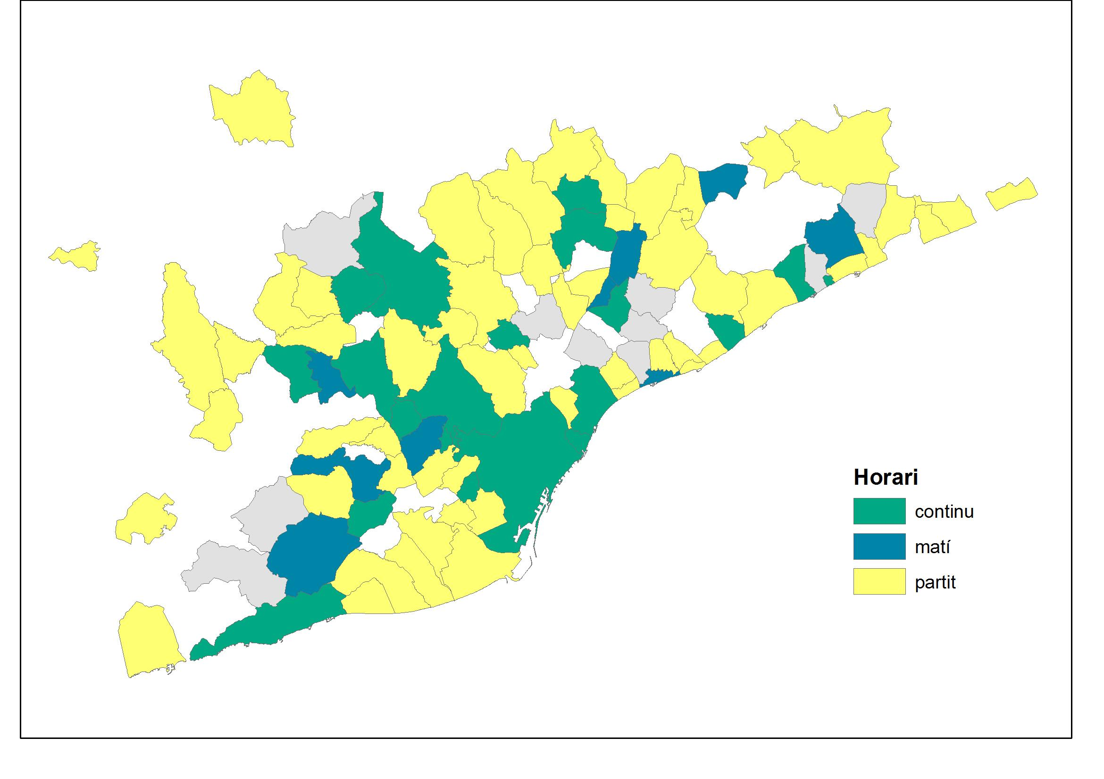
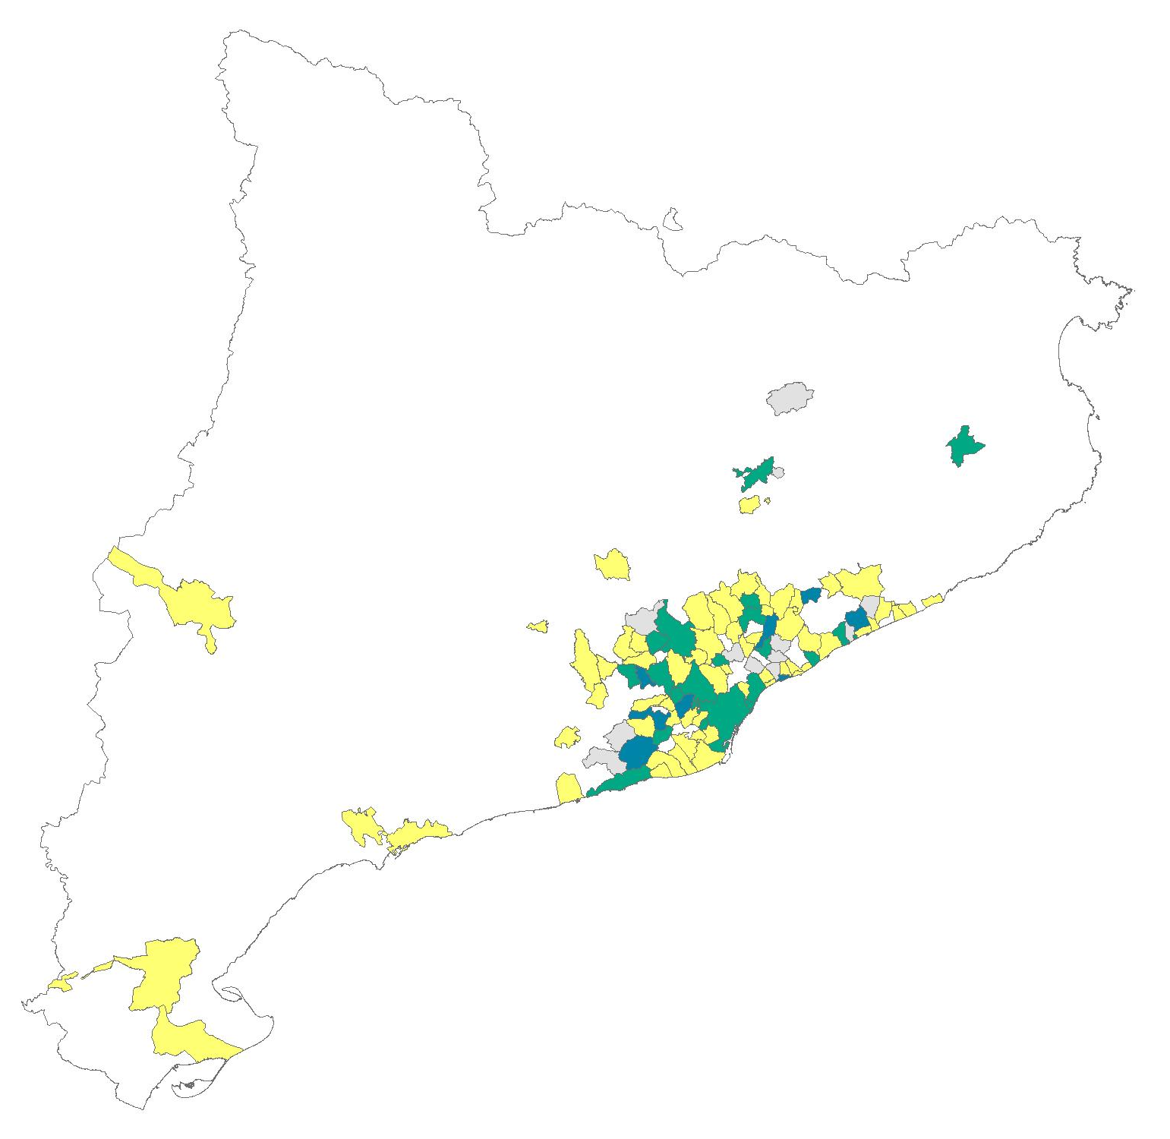
DUM – La harmonització de les ordenances municipals
Horari de C/D
continu i partit
Anàlisi de les ordenances municipals – Els horaris de C/D
Municipis horari concret:
21 horari continu
69 horari partit.
Amposta
Girona
Lleida
Reus
Sant Pere de Torelló
Tona
Tortosa
Vic

Slide 15
DUM – La harmonització de les ordenances municipals
% de municipis segons temps màxim de C/D
Anàlisi de les ordenances municipals – Els horaris de C/D
En 40 municipis no tenim restricció de màxim temps d’estacionament C/D, en 9 d’aquests no hem trobat cap cartell i als restants no se especifica la durada màxima.
Dels altres, la majoria estan limitats a 30 minuts, si bé hi ha municipis que tenen 10, 15, 20, 45 i 60 minuts de limitació màxima.

Slide 16
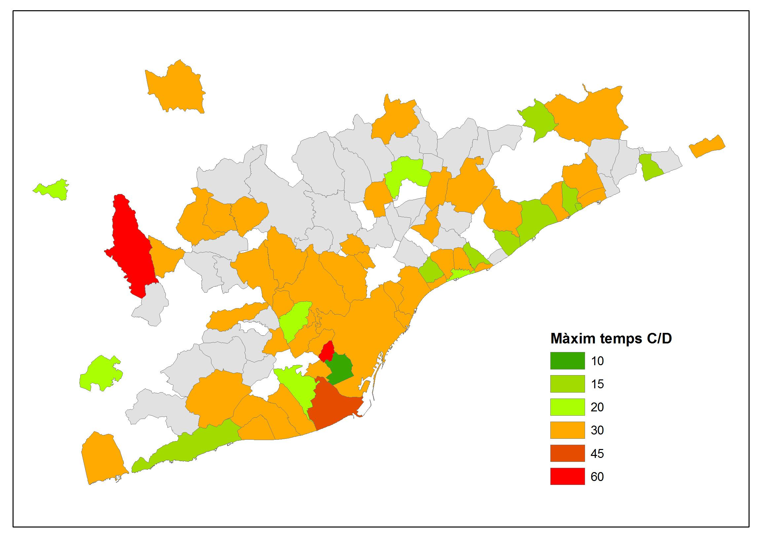
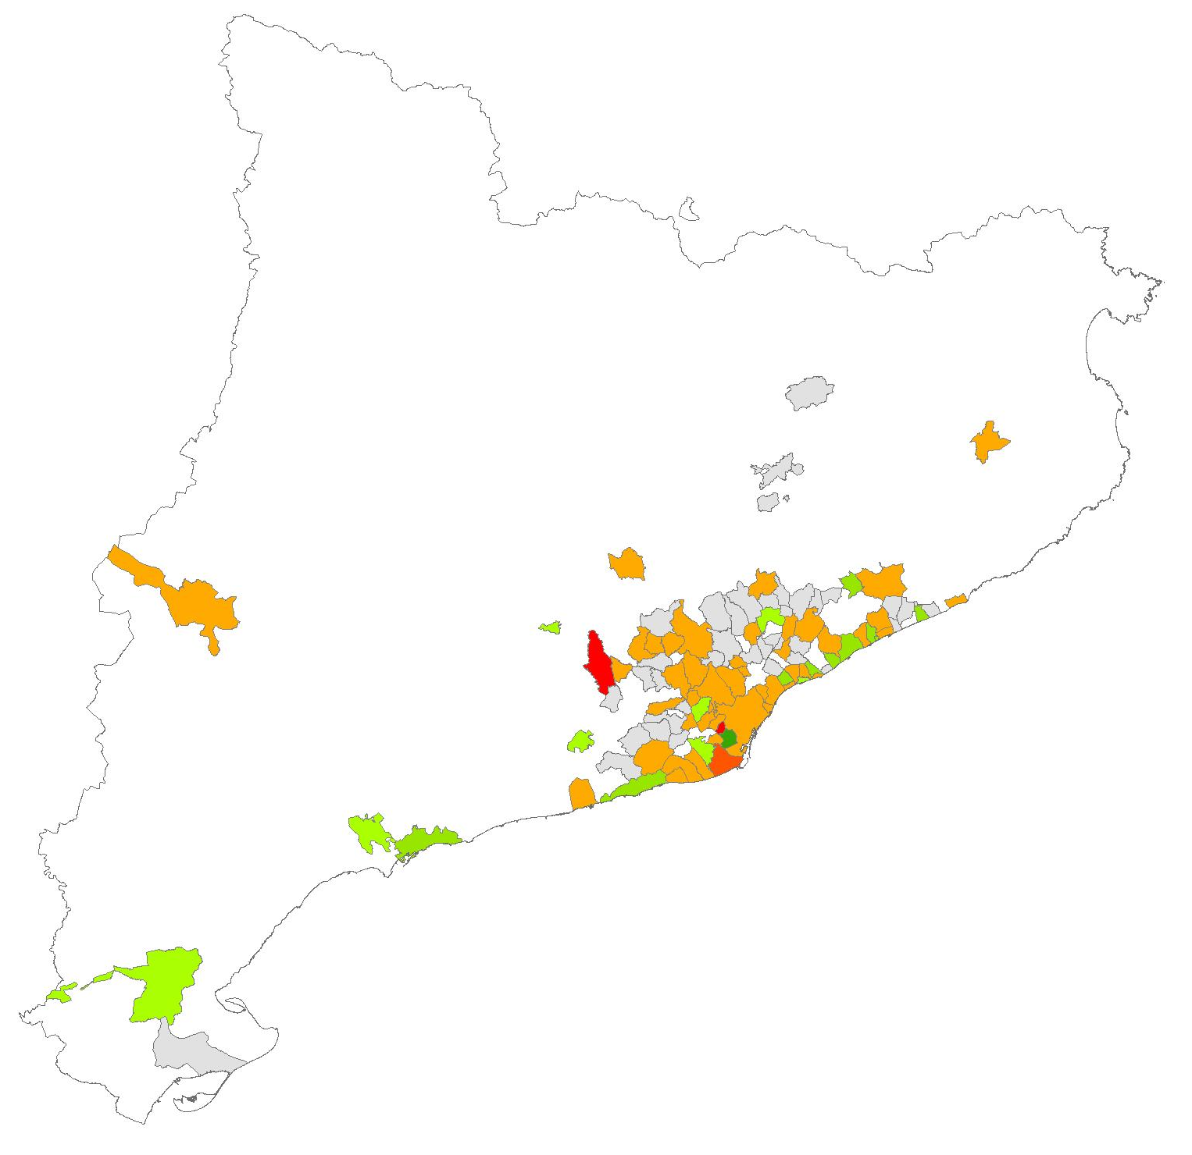
DUM – La harmonització de les ordenances municipals
Municipis horari concret:
21 horari continu
69 horari partit.
Anàlisi de les ordenances municipals – Temps màxim permès (minuts)
Amposta
Girona
Lleida
Reus
Sant Pere de Torelló
Tona
Tortosa
Vic

Slide 17
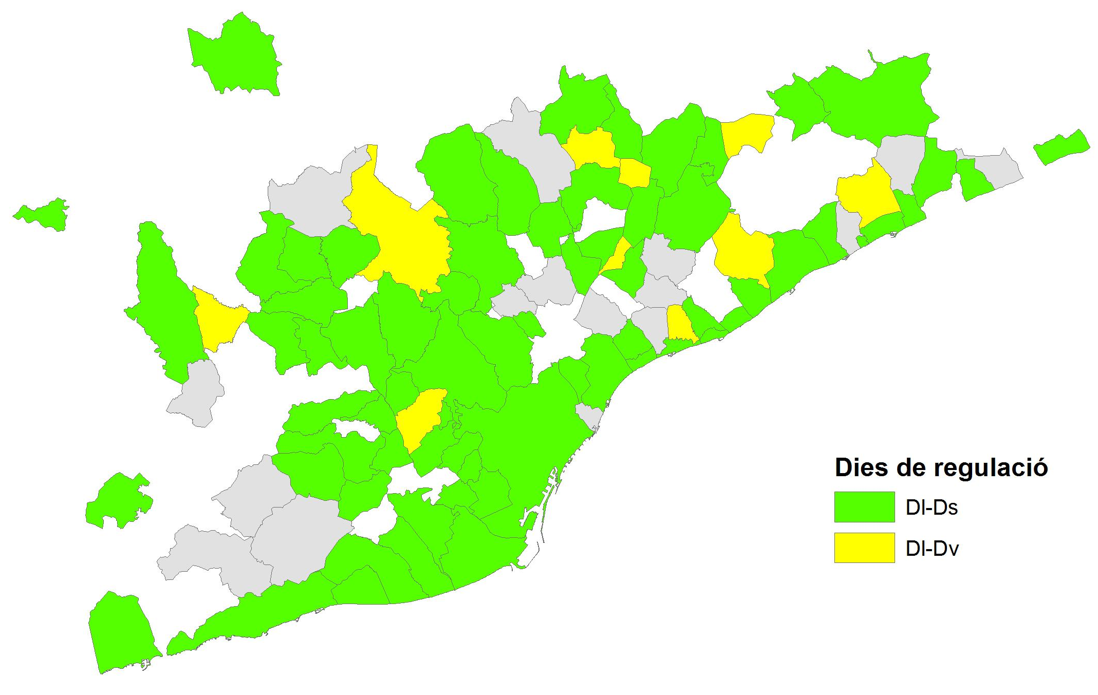
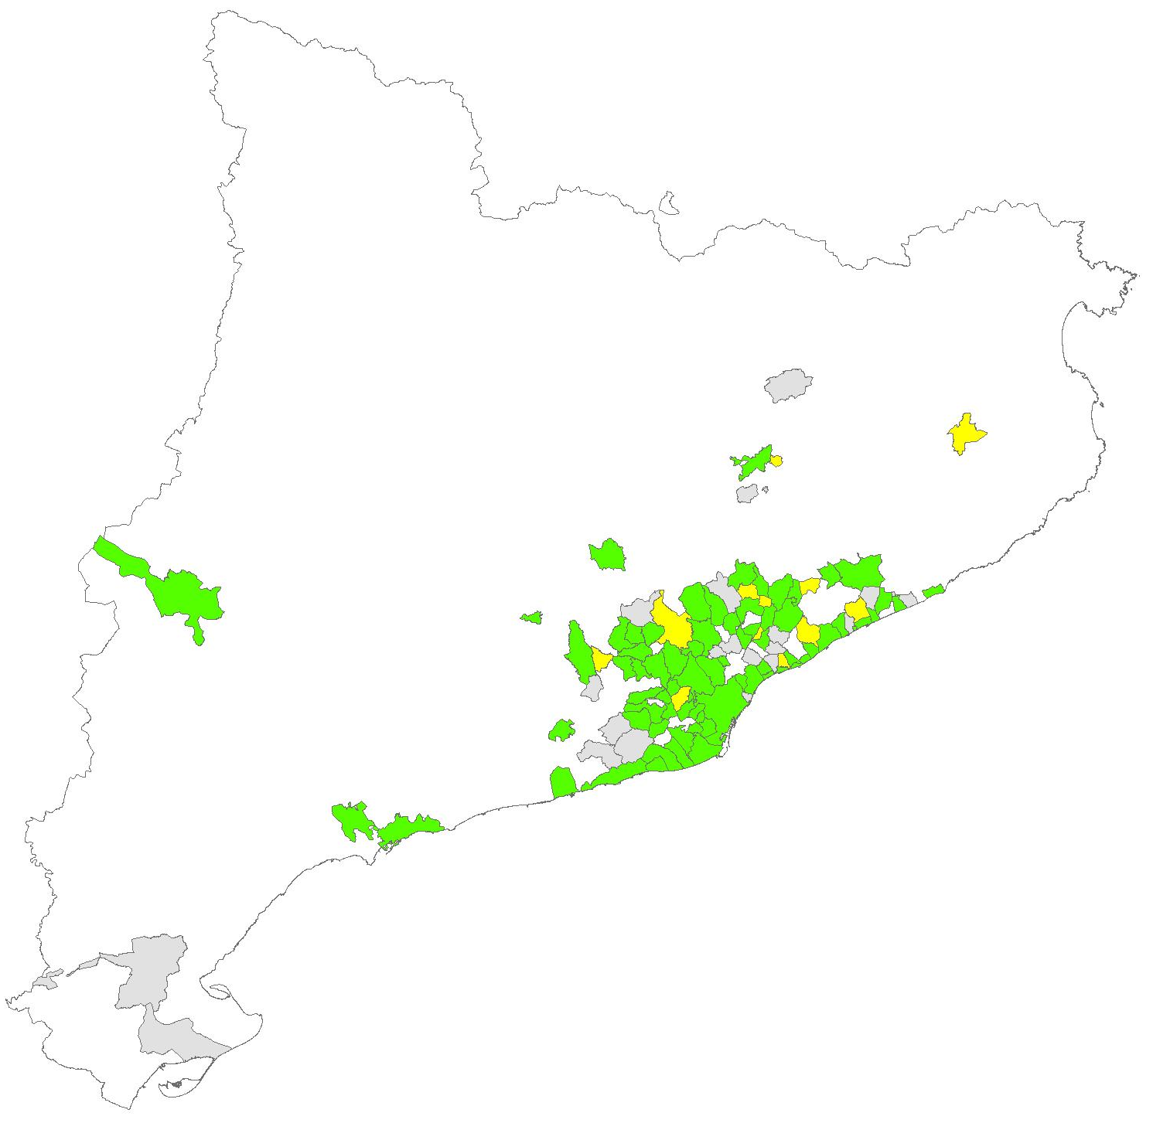
DUM – La harmonització de les ordenances municipals
Anàlisi de les ordenances municipals – Dia de la setmana regulació C/D
Amposta
Girona
Lleida
Reus
Sant Pere de Torelló
Tona
Tortosa
Vic
Notes:
La major part dels municipis estan regulats de dilluns a dissabte. En general durant el dissabte els aparcaments de càrrega i descàrrega solen estar reservats només al matí.

Slide 18
Grup de treball dins la Taula del Sector Logístic i la DUM
Elements que caldrà incloure en aquesta «ordenança tipus»
Regulació d’horaris (temps màxim autoritzat, tipologia de dies, hores,...)
Regulació segons la tipologia de vials
Soroll
Regulació segons el tipus de servei
Regulació del tipus de vehicle (MMA, gàlib,....)
Criteris de funcionament tecnològic. (Possible App d’informació als usuaris)

Slide 19
DUM – La harmonització de les ordenances municipals
Propers passos del grup de treball de l’harmonització de les ordenances
  Informe tècnic amb els resultats de l’anàlisi de les ordenances municipals (Plànols, taules...)
  Agrupar els elements comuns en aquestes ordenances pel que fa als redactats i valors regulats.
  Discutir els valors “ideals” per a cada element a partir del know-how sobre el tema (subgrups de treball, literatura, enquestes i reunions individuals DGTM, anàlisi de les accions a realitzar....).
  Proposta de redactat “tipus”, per a l’ordenança tipus a partir de la resta de temes tractats.
  Proposta de redacció d’una guia/manual per a les administracions públiques per ajudar a implantar/gestionar les zones DUM i/o les ordenances municipals relacionades, on s’explicarien els resultats dels treballs actuals, etc.
  Reunió específica amb un grup d’ajuntaments de diferents nombre d’habitants i casuístiques per tal de rebre el feed-back d’aquest temàtica, com es plantegen una gestió de la DUM en curt, mitja i llarg termini i com veuen la proposta d’ordenança i les recomanacions generals.
  Anàlisi multicriteri de la regulació i les propostes per a la millor gestió de la DUM, a partir de la documentació existent (OM administracions públiques portals webs,literatura,...) i la que es generi: subgrups de treballs, enquestes i reunions individuals DGTM,...).
Anàlisi d’ordenances municipals
Grup DUM

Slide 20
La Distribució Urbana de Mercaderies
Metodologia d’anàlisi de les accions
Matriu d’impactes per a la distribució nocturna
Exemple
 | Agents
Elements | Carregador | Transportista | Ciutadania | Ajuntament
Congestió viària | Neutre | Molt positiu Possibilitat d’optimitzar rutes i no perdre temps | Positiu La disminució de la congestió millora la circulació global | Positiu La disminució de la congestió elimina problemes de gestió viària
Soroll | Neutre | Neutre | Negatiu Mal realitzada, pot generar sorolls i molestar | Negatiu Obliga a una gestió/control del soroll que es realitza
Costos | Positiu El preu del transport pot ser inferior per ser en hora vall | Negatiu Cal prendre mesures per limitar el soroll (COST) | Neutre | Negatiu Si es vol controlar, hi pot haver un cost addicional
Contaminació | Positiu Menor contaminació limita (evita) el nombre d’episodis i garanteix subministrament | Positiu Menor contaminació limita (evita) el nombre d’episodis i garanteix el transport | Molt positiu La disminució de la congestió millora els nivells de contaminació | Positiu Globalment hi ha menys contaminació
Infraestructura | Negatiu Obliga en alguns casos a disposar d’un espai dedicat al local | Neutre | Neutre | Neutre

Slide 21
La distribució urbana de mercaderies (DUM)
La harmonització de les ordenances municipals
19 d’abril de 2017
Grup de treball entorn la harmonització
de les ordenances municipals

